Slide 1
Fizikai optika
(folytatás)

Slide 2
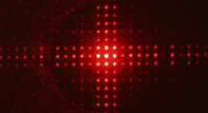
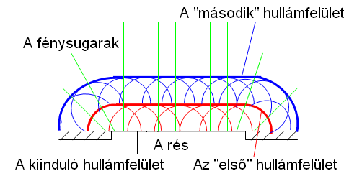
Fényelhajlás résen és rácson
Hogyan magyarázzuk meg a hullámtulajdonságokkal
az elhajlást és a sötét-világos mintázat keletkezését?
Elhajlás (a fény hullámhosszával összemérhetően) keskeny résen
Huygens elv: a hullámfelület bármely pontja elemi gömbhullámok
kiindulópontjának tekinthető, és egy későbbi hullámfelület ezen
elemi gömbhullámok burkolófelületeként állítható elő.

Slide 3
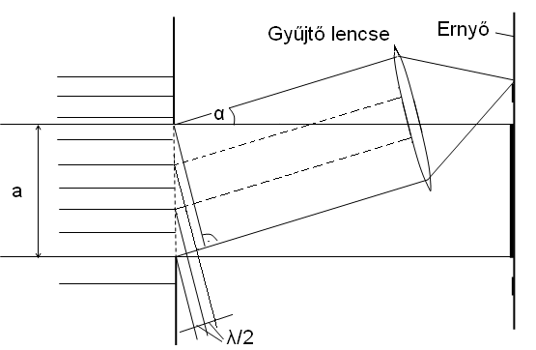
Fényelhajlás résen és rácson
Interferencia keskeny résen
Huygens-Fresnel elv: egy hullámfelület bármely pontja elemi gömbhullámok kiindulópontjának tekinthető, és a későbbi hullámterjedés ezen elemi gömbhullámok interferenciájával magyarázható.
A rés felső és alsó széléből kiinduló
két fénysugár útkülönbsége a·sinα.
A két szélső fénysugár közötti részt úgy felosztva, hogy két szomszédos
tartomány minden megfelelő két rész-
sugara között az útkülönbség félhul- lámhossznyi legyen, ezek kioltják
egymást.

Slide 4

Interferencia résen
Ha
a·sinα = 2k·λ/2,
ahol k = ±1, ±2, ±3, …
Akkor az adott α irányban kioltást, azaz sötét csíkot figyelhetünk meg. A sötét csíkok viszonylag élesek, míg az erősítések elmosódottak, ezért az azokhoz vezető irányok meghatározása nem célszerű és nem pontos.

Slide 5
Optikai rács interferenciája
Optikai rács: szabályosan váltakozó átlátszó/reflektáló és nem átlátszó/nem reflektáló területek/csíkok sorozata.
Ha az optikai rácsra párhuzamos sugárnyaláb esik, akkor a rács síkjával párhuzamos ernyőn
a nyaláb képe mellett, annak jobb és bal oldalán párhuzamos, éles világító csíkok jelennek meg.
Melyek azok az irányok, amelyekben a világító területek/csíkok megjelennek?

Slide 6
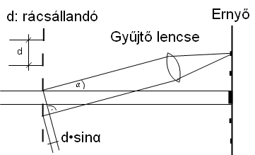
Optikai rács interferenciája
d·sinα a két szomszédos átlátszó tartományon áthaladó két fénynyaláb útkülönbsége. Azokban az irányokban, amelyekben d·sinα = k·λ,
ahol k = ±1, ±2, ±3, …
a két fénynyaláb erősíti egymást.

